Slide 1

Обзор использования игровых технологий в начальной школе
Игровые технологии — ключевой инструмент мотивации и развития младших школьников.

Slide 2


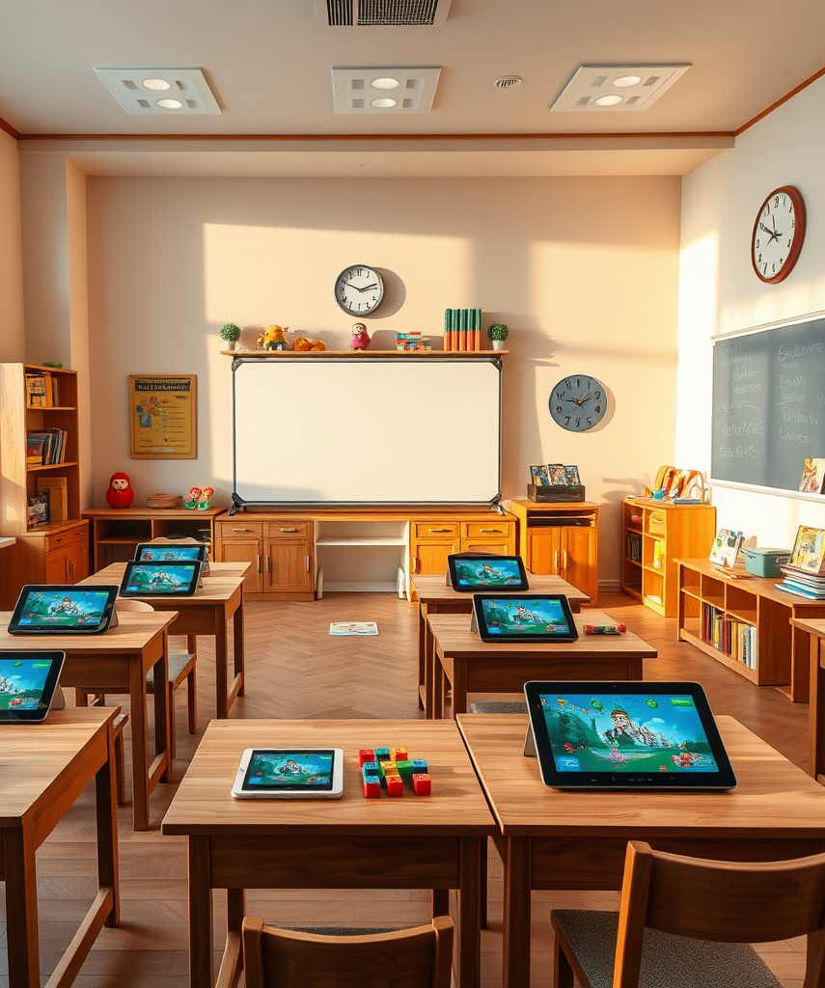
Современные вызовы в обучении младших школьников
Начальная школа стремится сохранить интерес и мотивацию учеников. Игровые технологии обеспечивают системный подход с чёткими целями, снижая тревожность и развивая универсальные учебные действия.
2

Slide 3


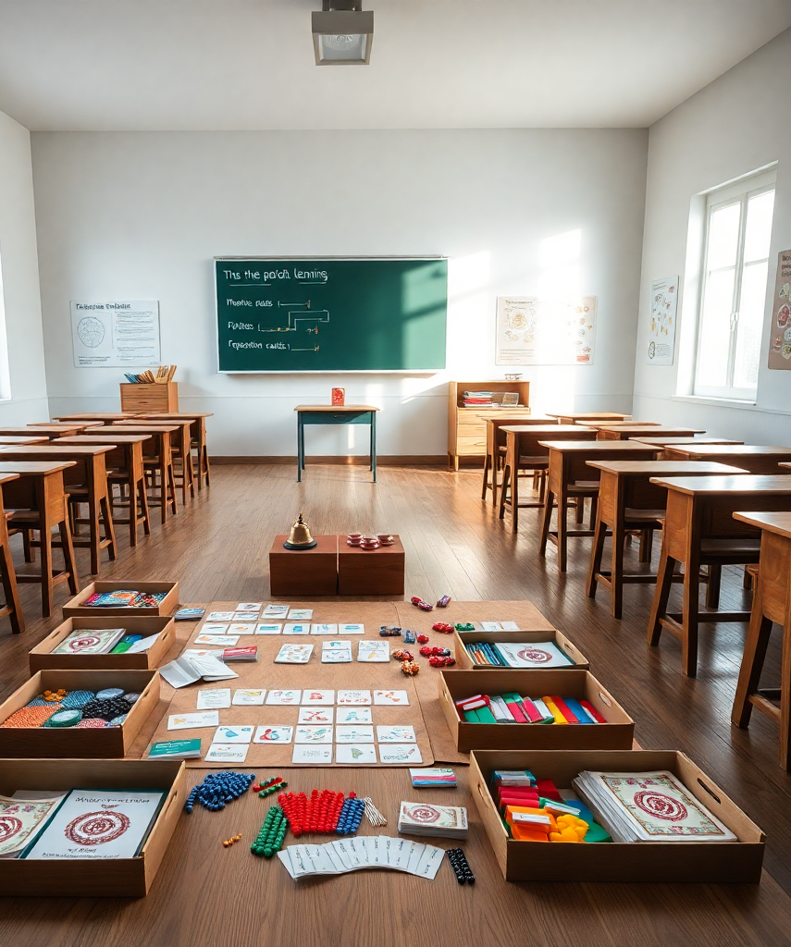
Определение и структура игровых технологий
Что такое игровые технологии?
Игровые технологии — это комплекс педагогических методов, основанных на игровой деятельности с конкретными образовательными задачами. Они стимулируют внимание, память и мышление учащихся.
Структура педагогической игры
Каждая игра имеет цель, правила, действия участников и ожидаемый результат. В отличие от свободной игры, педагогическая контролируется и направлена на усвоение знаний и навыков.
3

Slide 4

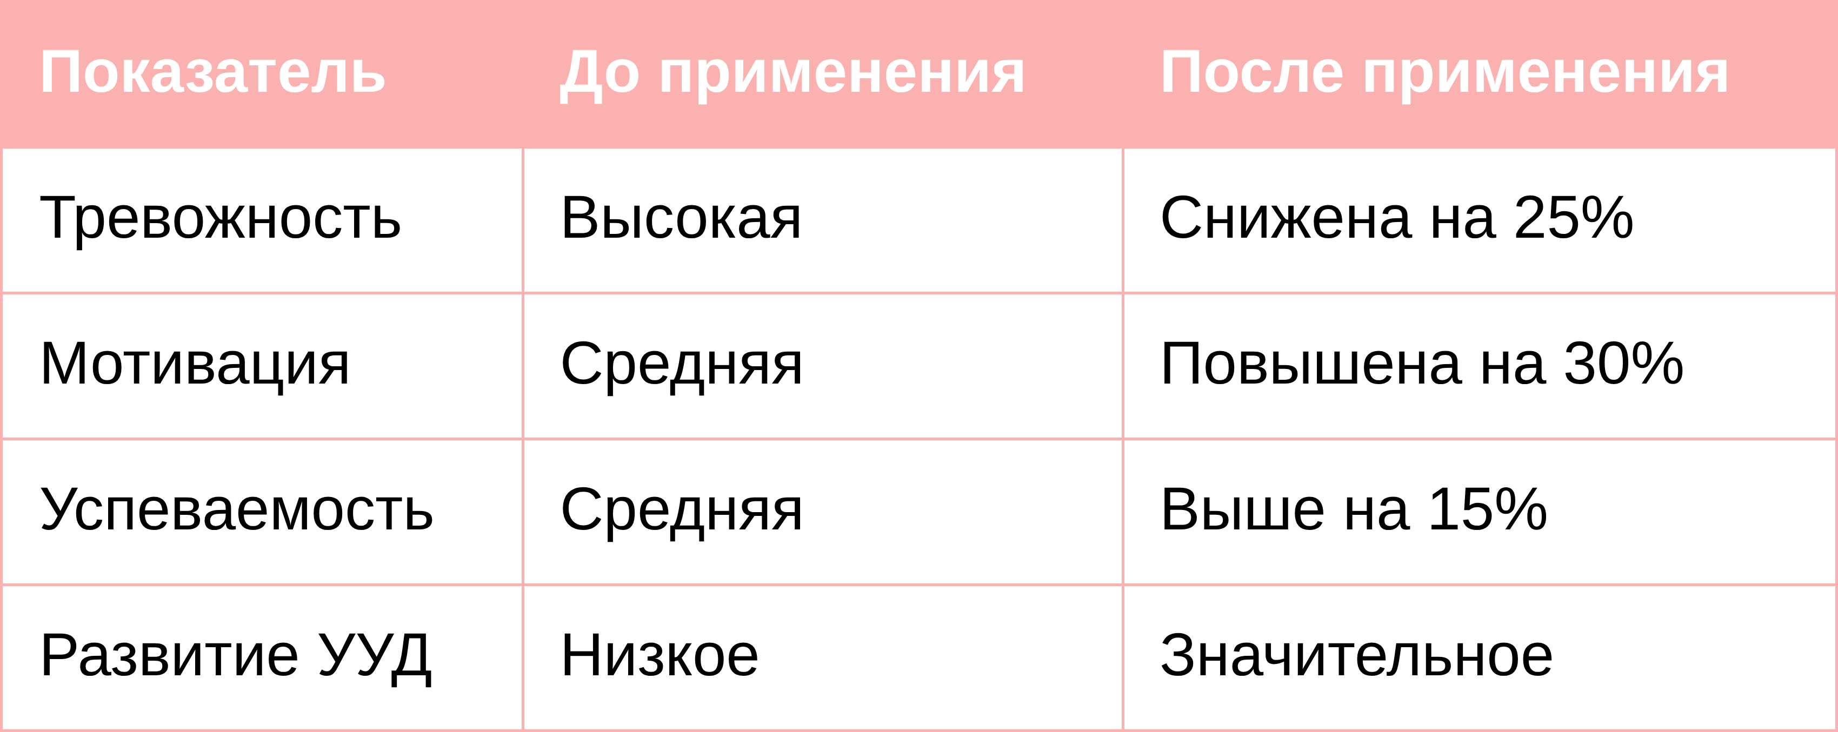
Психолого-педагогические эффекты игровых технологий
Сравнительная таблица демонстрирует улучшения после внедрения игровых методов: снижение тревожности, рост мотивации, облегчение усвоения знаний, развитие УУД.
Игровые технологии существенно улучшают эмоциональный климат и эффективность учебного процесса.
4
Исследование в российских начальных школах, 2021 г.

Slide 5

Возрастные особенности и значимость игры
Возраст 6–10 лет характеризуется ведущей деятельностью — игрой, которая способствует освоению мира и социальному взаимодействию младших школьников.
Игровые технологии повышают интерес к учёбе, снижают психологическое напряжение и способствуют развитию мыслительных и коммуникативных навыков.
Через игру формируются навыки планирования, контроля и самооценки, соответствующие требованиям ФГОС по универсальным учебным действиям.
5

Slide 6

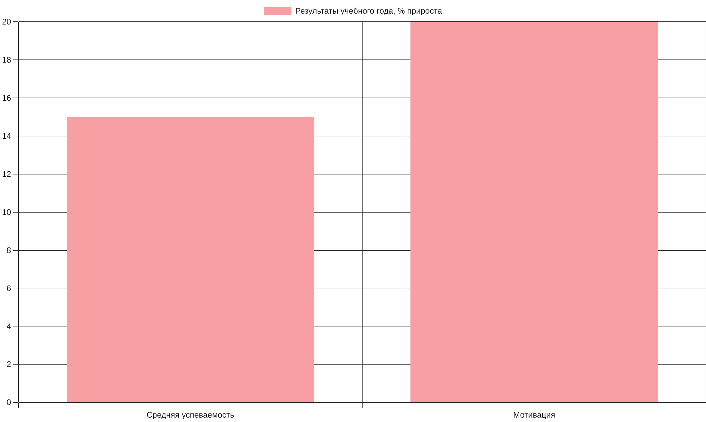
Статистика эффективности игровых технологий
Использование игровых методов повышает учебную мотивацию и успеваемость в начальной школе.
Игры способствуют улучшению результатов обучения и активному вовлечению учеников.
6
Эксперимент 2022 года по применению игровых технологий.

Slide 7

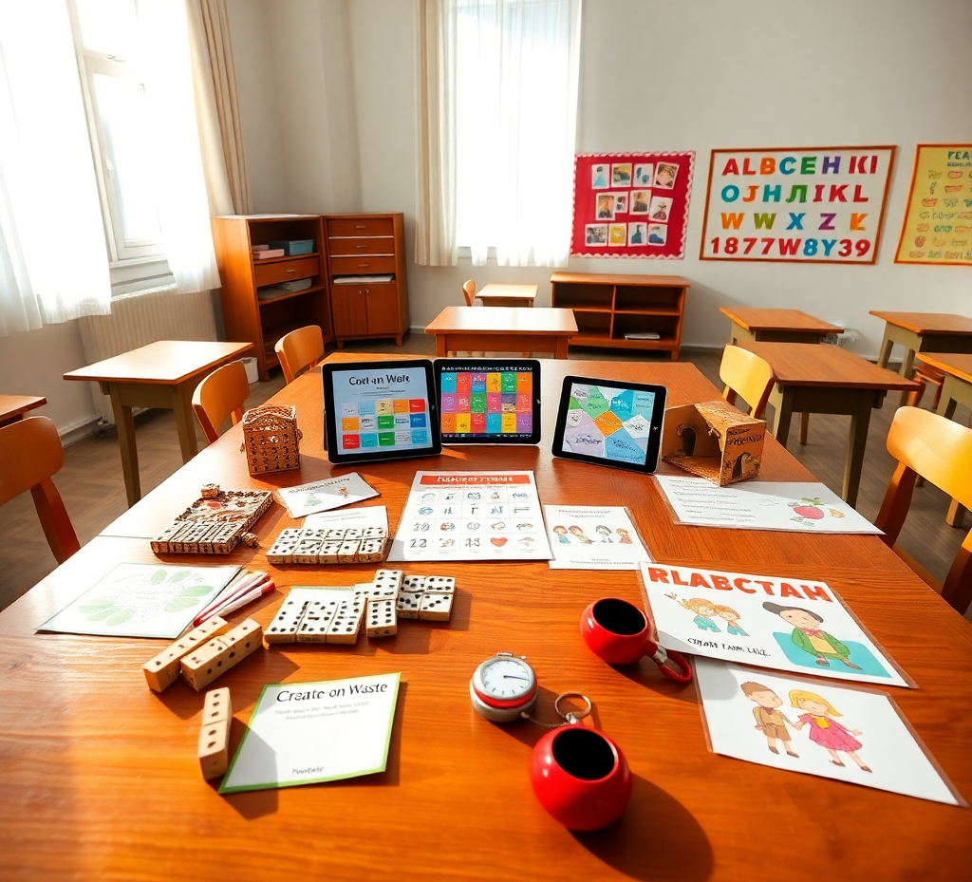
Виды игровых технологий в начальной школе
Классификация игровых методов
Примеры игровых форм
Основные типы: дидактические, ролевые, интерактивные, творческие, физкультминутки. Все они ориентированы на развитие разных навыков и поддержание интереса к учёбе.
Примеры включают «Лото» и «Домино» для дидактики, «Суд над мусором» — ролевые, Kahoot — интерактивные, «Придумай сказку» — творческие игры, а также «Замри» — физкультминутки.
7

Slide 8

Дидактические игры и их роль в обучении
Дидактические игры служат для закрепления знаний и формирования навыков через структурированные упражнения с чёткими учебными целями.
Игры типа «Лото» и «Цепочка слов» активизируют память и логическое мышление учеников на уроках русского языка и математики.
Использование таких игр повышает качество усвоения материала и превращает обучение в интересный процесс для детей.
8

Slide 9
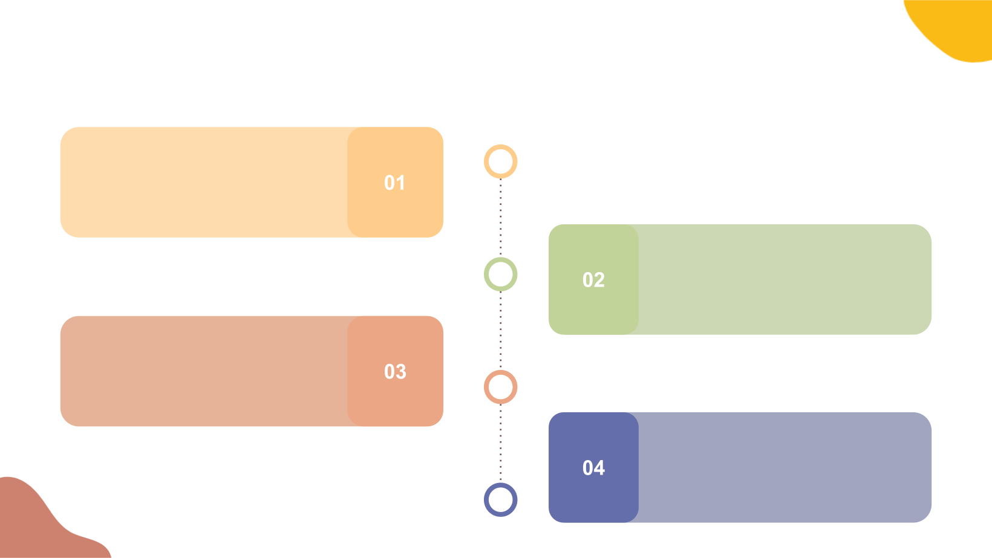
Ролевые и сюжетно-ролевые игры в начальной школе
Ролевые игры позволяют детям «прожить» учебные ситуации, укрепляя понимание и применение знаний на практике.
Примеры — «Суд над мусором» развивает экологическую ответственность, а «Путешествие во времени» — исторические представления.
Такие игры способствуют развитию диалога, навыков сотрудничества и умения работать в группе.
Они формируют коммуникативные умения, важные для успешного взаимодействия в образовательной среде.
9

Slide 10
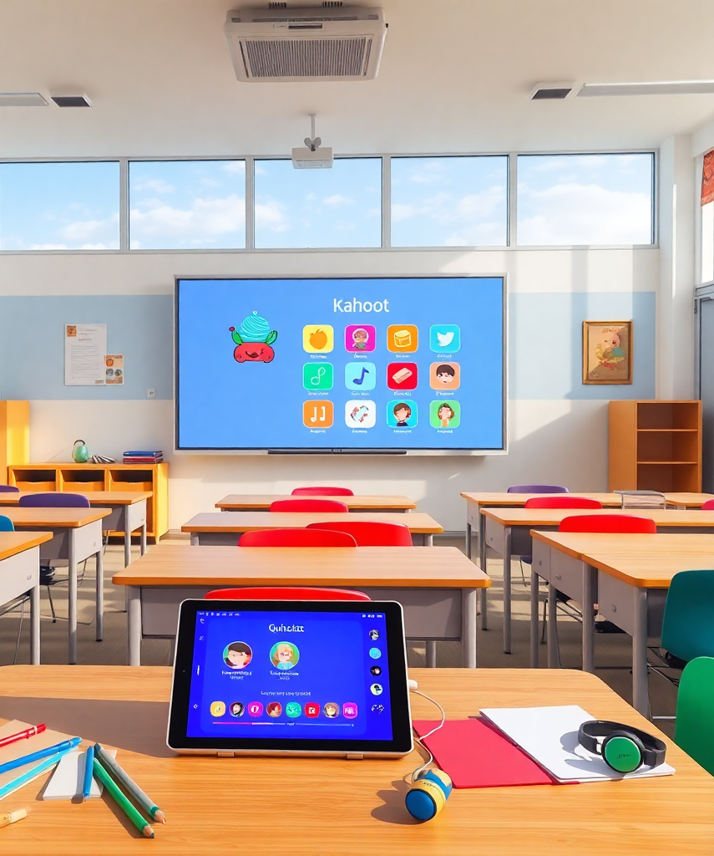
Интерактивные игры и цифровые технологии в обучении
Цифровые платформы в образовательном процессе
Kahoot, LearningApps и Quizizz предлагают игровые викторины с мгновенной обратной связью, стимулируя интерес и соревновательный дух учащихся.
Преимущества интерактивных методов
Применение интерактивных игр повышает вовлечённость, поддерживает дифференцированный подход и развивает техническую грамотность школьников.
10

Slide 11

Творческие игры и развитие воображения
Творческие игры активизируют воображение и стимулируют творческое мышление у младших школьников, способствуя развитию нестандартного подхода к решению задач.
Примеры таких игр, как «Придумай сказку» и «Нарисуй настроение», помогают детям выражать свои эмоции и идеи, что усиливает положительное отношение к учебному процессу.
Исследования подтверждают, что регулярная творческая активность развивает когнитивные функции и поддерживает комплексное развитие личности ребёнка в начальной школе.
11

Slide 12

Физкультминутки-игры как средство снятия усталости и поддержания активности
Физкультминутки включаются в урок для предотвращения утомления и восстановления концентрации внимания учащихся в течение учебного процесса.
Игра «Замри» помогает временно замедлить движения, способствуя расслаблению и снижению напряжения в мышцах и уме.
«Ритмическое движение под музыку» повышает уровень энергии и активизирует кровообращение, поддерживая бодрость и мотивацию у детей.
Регулярное проведение таких игр улучшает общее самочувствие школьников и способствует поддержанию вовлечённости в учебный процесс.
12

Slide 13
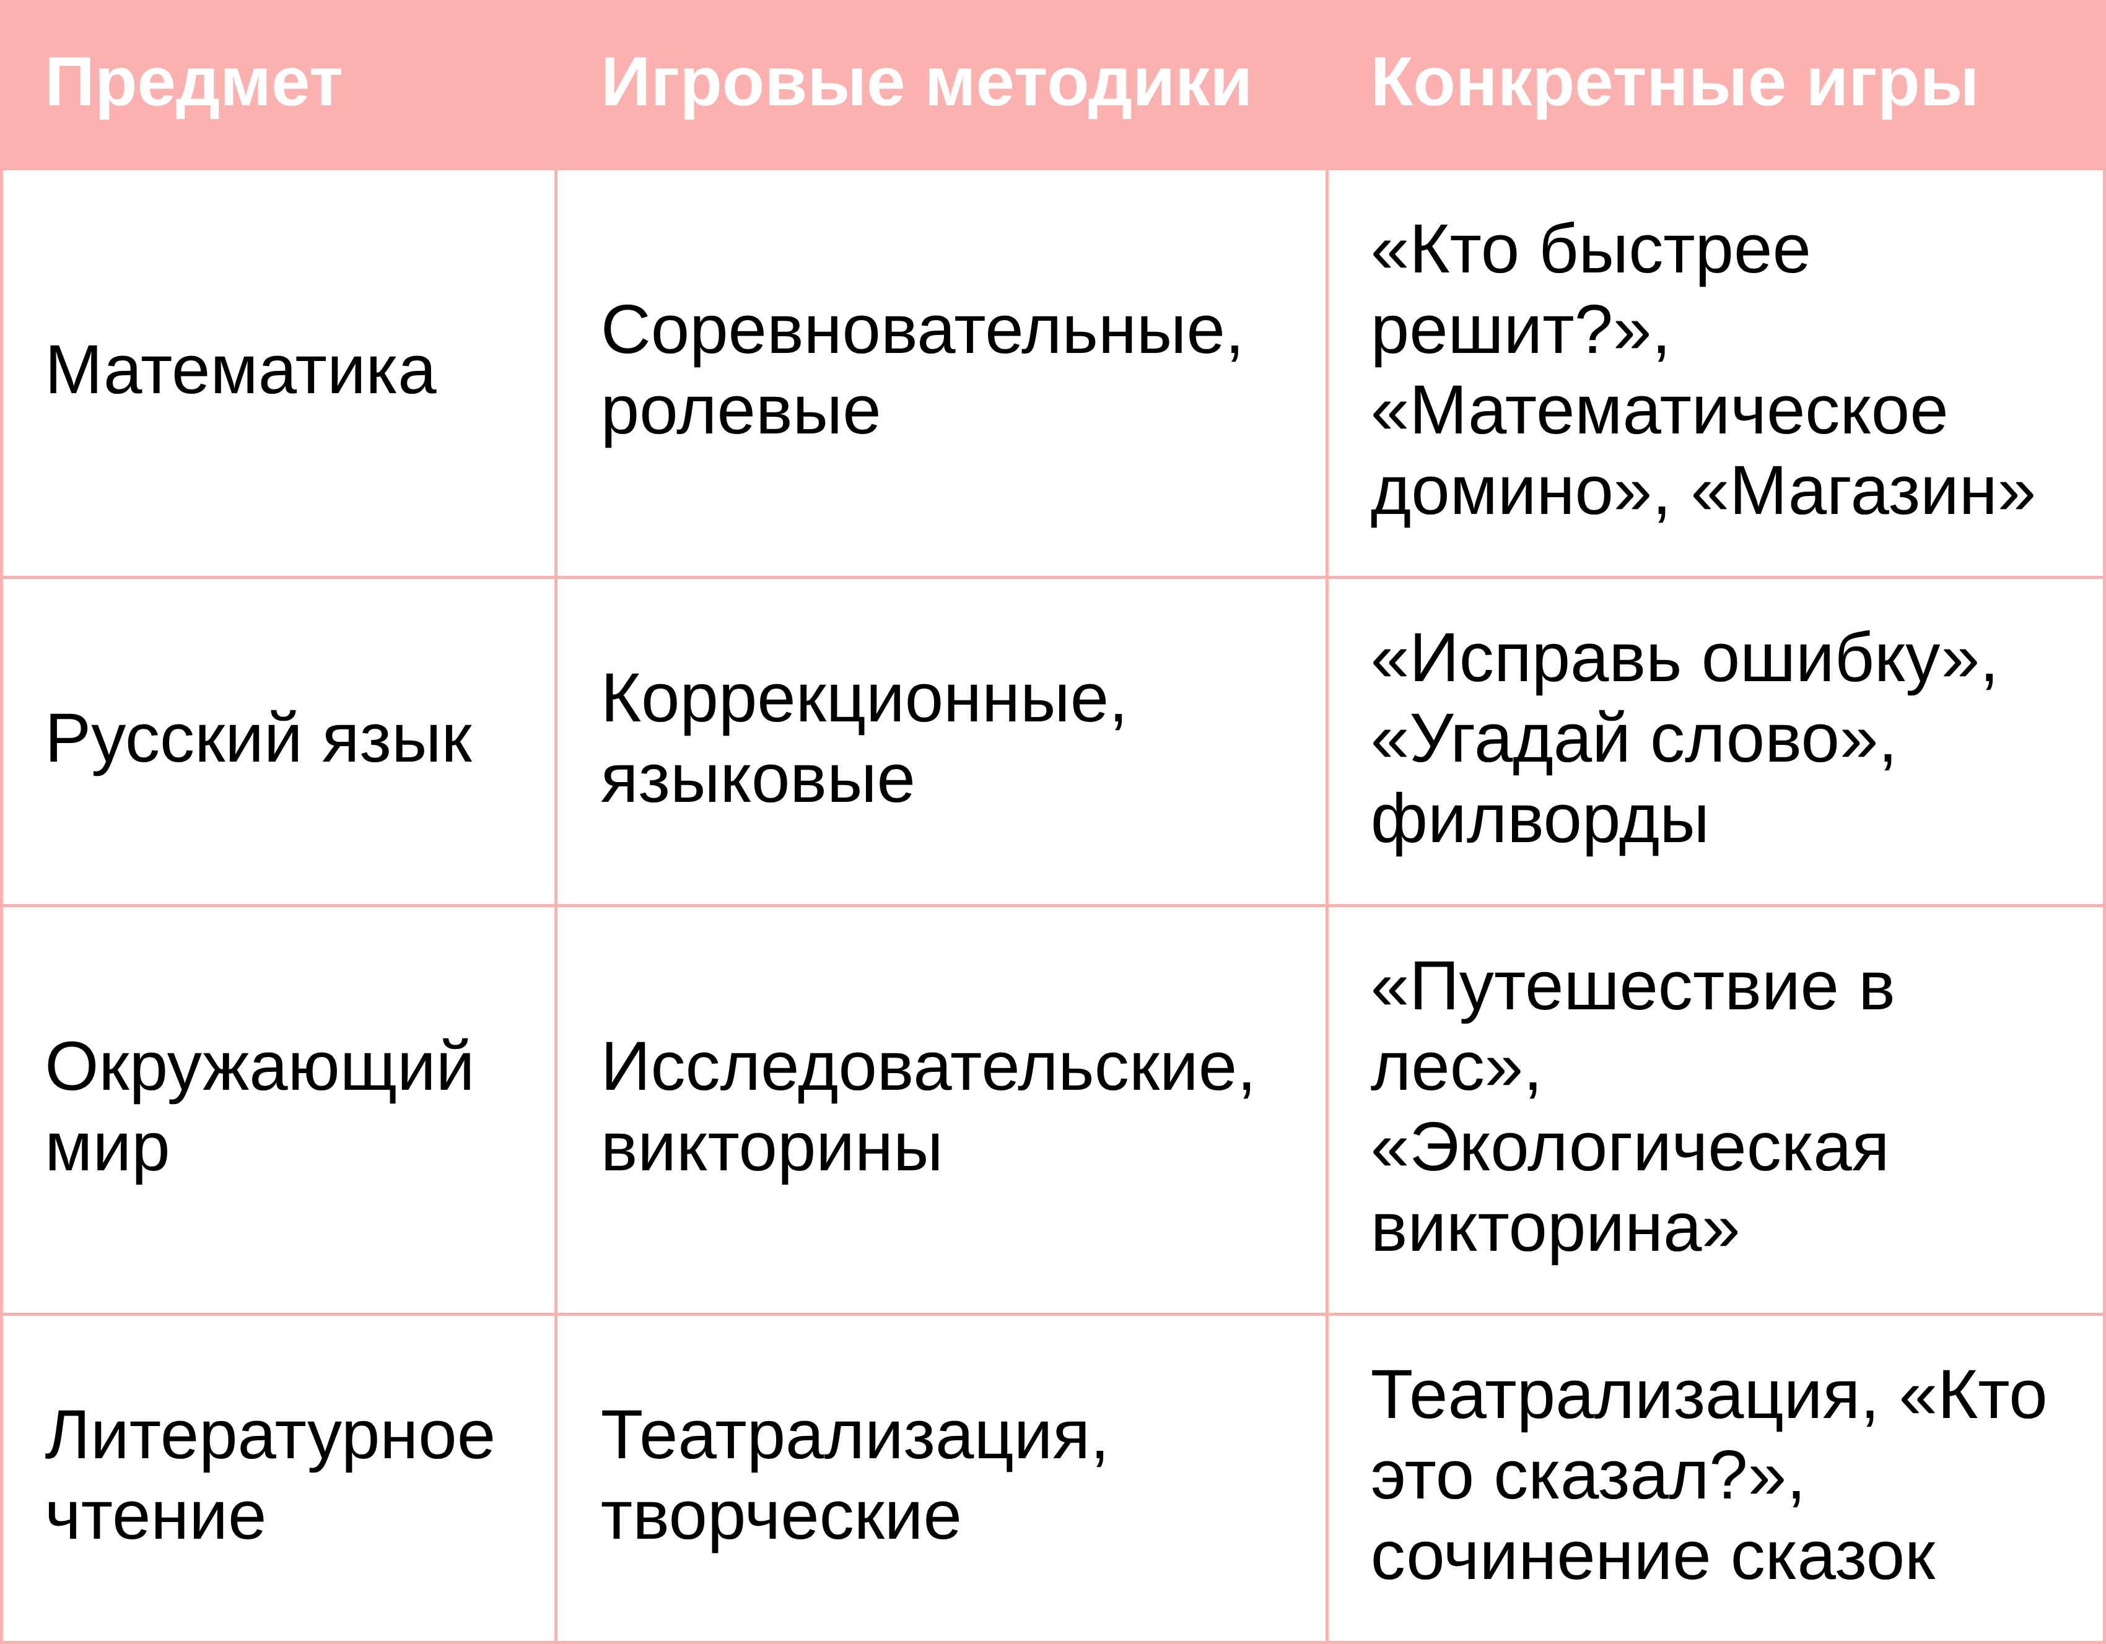
Примеры использования игровых технологий по предметам в начальной школе
Таблица демонстрирует игровые методики, применяемые на уроках разных предметов, и конкретные игры, способствующие эффективному усвоению знаний и развитию навыков у младших школьников.
Игровые методы широко применяются и эффективно повышают мотивацию и качество обучения по разным предметам.
13
Опыт педагогов начальных школ России

Slide 14
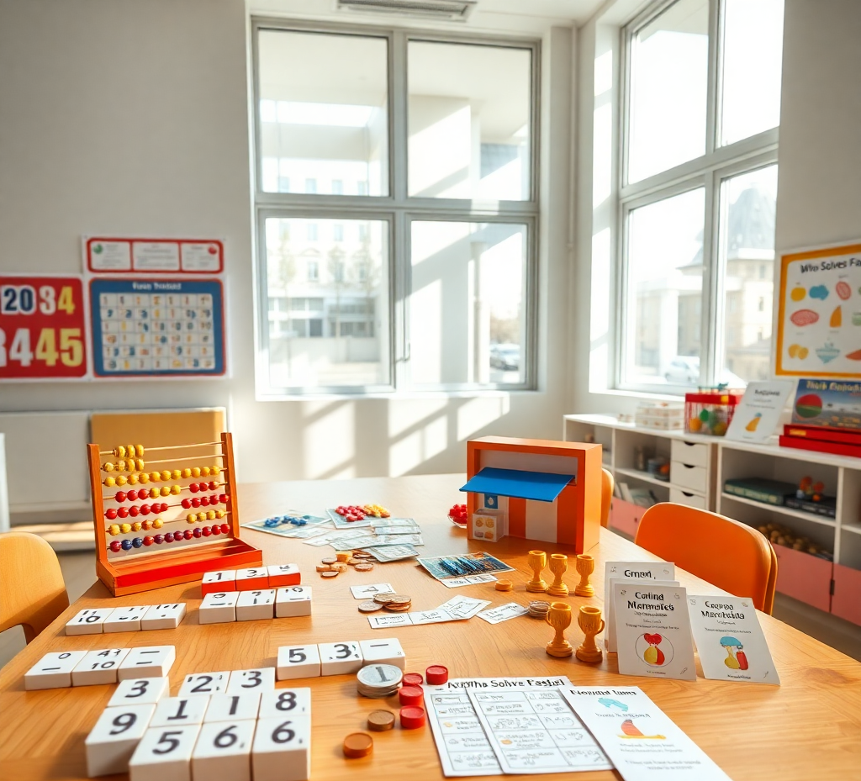
Игровые технологии в уроках математики
Развитие быстроты мышления и практических навыков
Примеры игровых форм и применение
Игровые методы в математике способствуют развитию быстрого мышления и навыков применения математических знаний в реальных ситуациях. Дети учатся решать задачи в игровой атмосфере, что повышает интерес к предмету.
Используются соревновательные игры, такие как «Кто быстрее решит?», логические «Математическое домино» и ролевые игры, например, «Магазин», моделирующие финансовые расчёты.
14

Slide 15
Преимущества игровых технологий с педагогической точки зрения
Игровые технологии значительно повышают интерес учащихся к процессу обучения, что способствует активизации их речевой и мыслительной деятельности.
Игры облегчают усвоение сложных тем, делая материал более доступным и понятным даже для младших школьников с разным уровнем подготовки.
Активное участие в игровой деятельности переключает фокус с пассивного слушания на активное взаимодействие, расширяя возможности персонализации обучения.
Исследования показывают, что внедрение игровых методов сокращает время усвоения материала и повышает качество знаний на 10-20%.
15

Slide 16
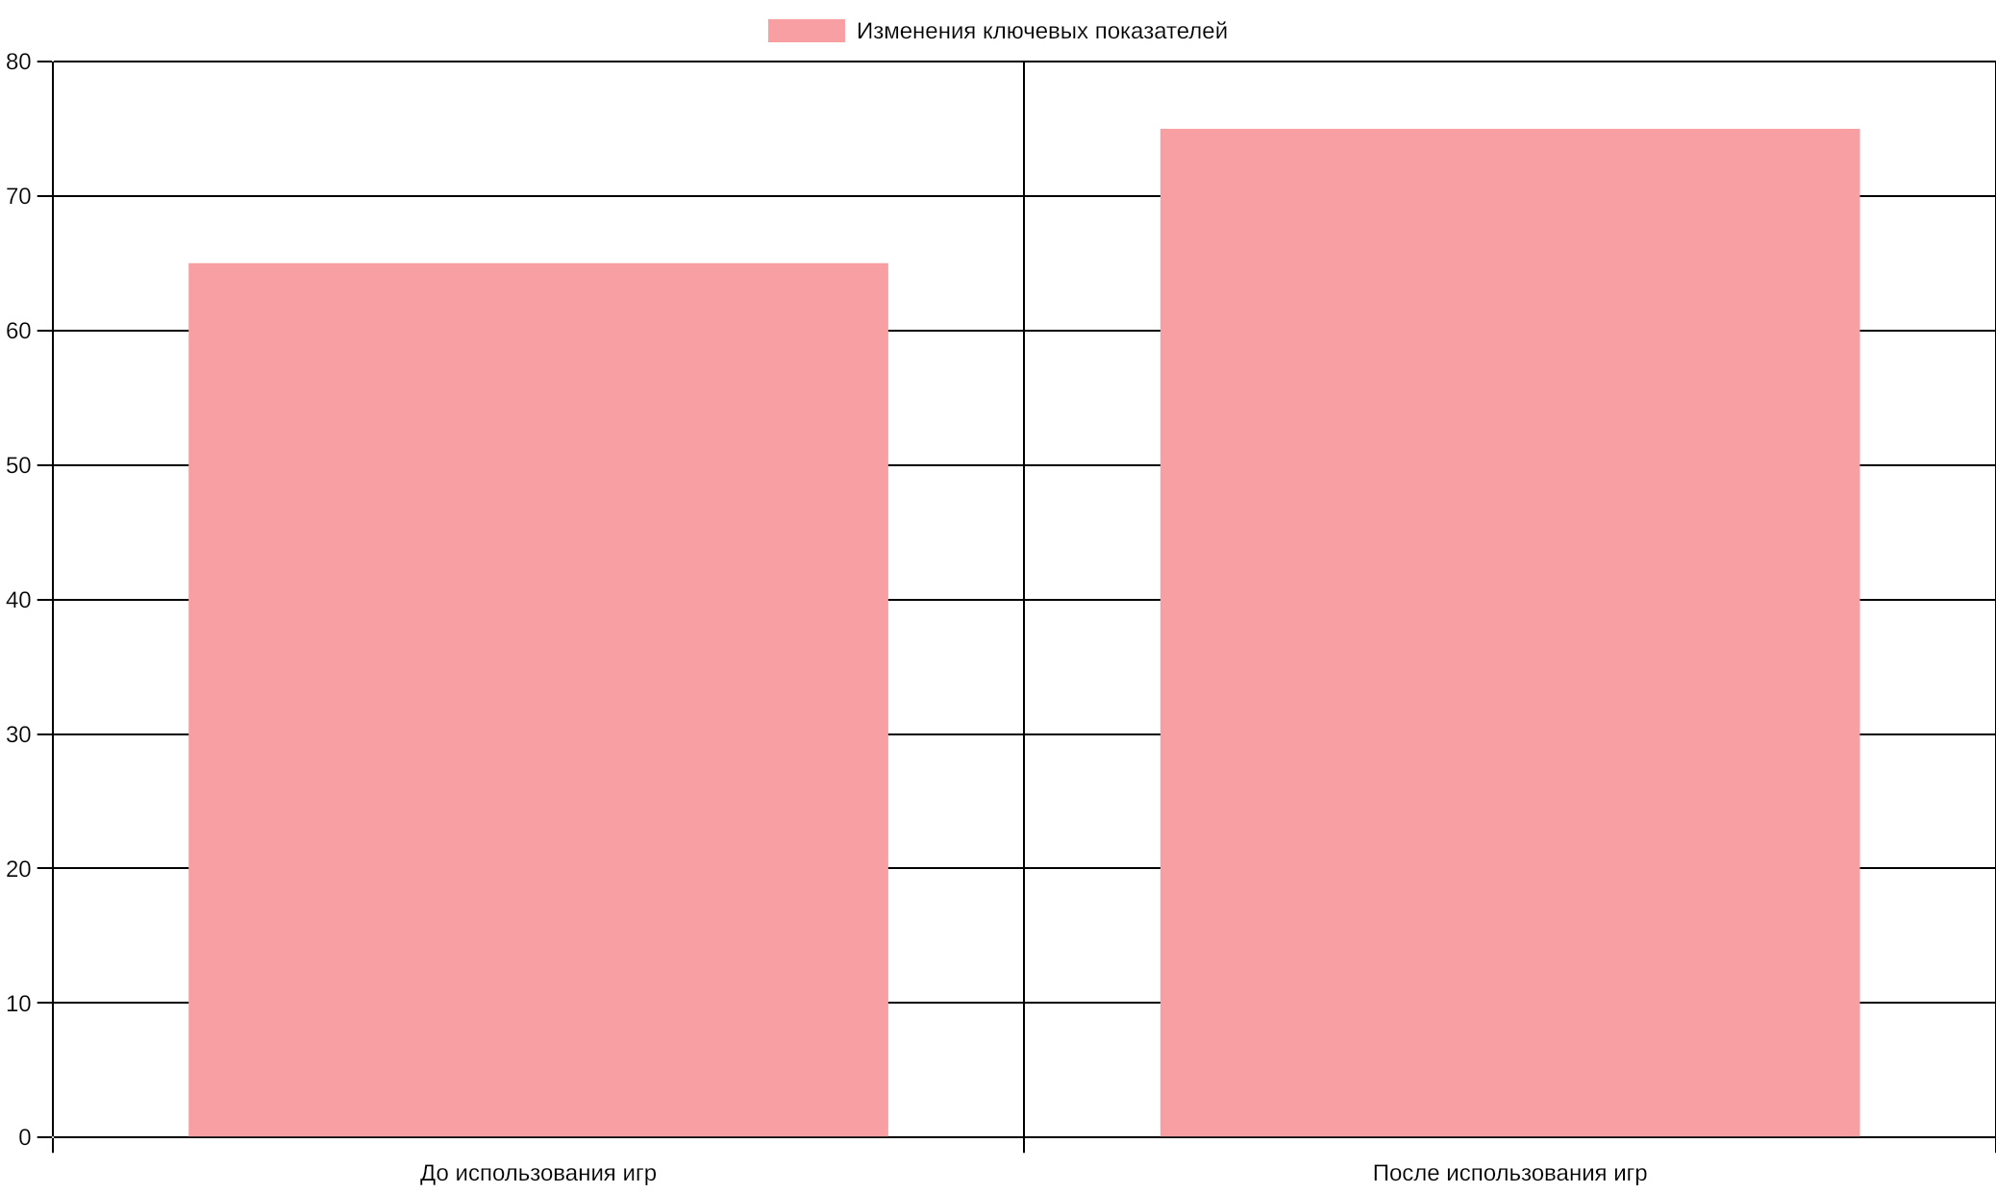
Влияние игровых технологий на учебные показатели и мотивацию
После внедрения игровых методов отмечается значительный рост мотивации и успеваемости школьников, а уровень тревожности существенно снижается.
Данные подтверждают, что игровые технологии улучшают эмоциональный климат и учебные результаты в начальной школе.
16
Пилотные проекты в российских начальных школах (2020–2024)

Slide 17
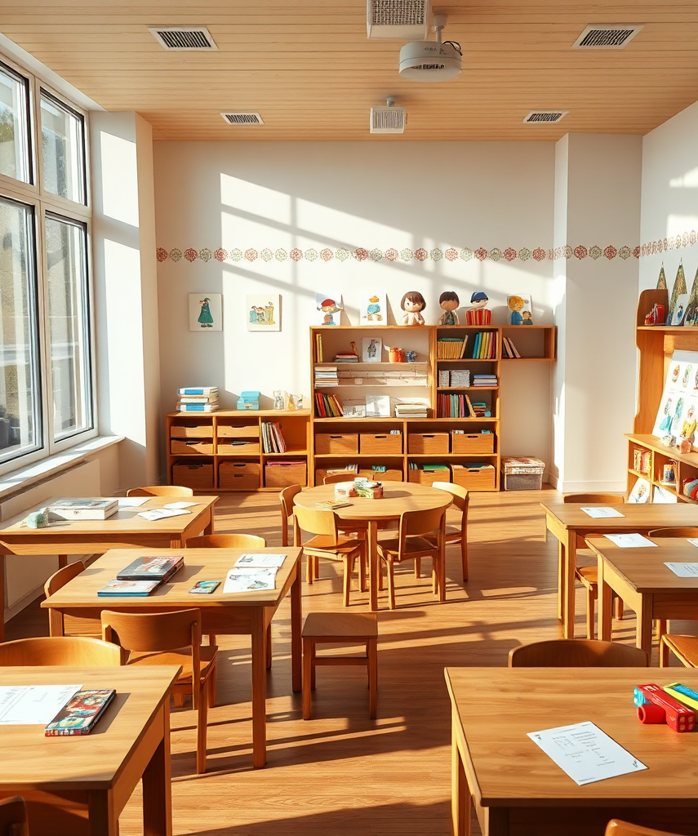
Игровые технологии как средство формирования универсальных учебных действий (УУД)
Развитие регулятивных и познавательных УУД
Игры способствуют формированию у детей умений планировать, контролировать и оценивать свои действия, а также развивают навыки анализа, сравнения и классификации.
Коммуникативные и личностные навыки в игре
Через игровые упражнения дети учатся слушать и договариваться, развивают рефлексию и самооценку, что поддерживает личностное развитие и мотивацию к обучению.
17

Slide 18
Практические рекомендации по интеграции игровых технологий в уроки
Учитывайте возраст и психологические особенности учеников при планировании игровых элементов урока для максимально эффективного вовлечения.
Соблюдайте баланс между игровыми и традиционными методами, постепенно осложняя игровые задания по мере освоения материала.
Подготавливайте игровые материалы заранее и используйте разнообразные формы игр для разных предметов и целей обучения.
Регулярно оценивайте эффективность игровых методов и выполняйте роль фасилитатора, направляя и поддерживая игровую деятельность.
18

Slide 19
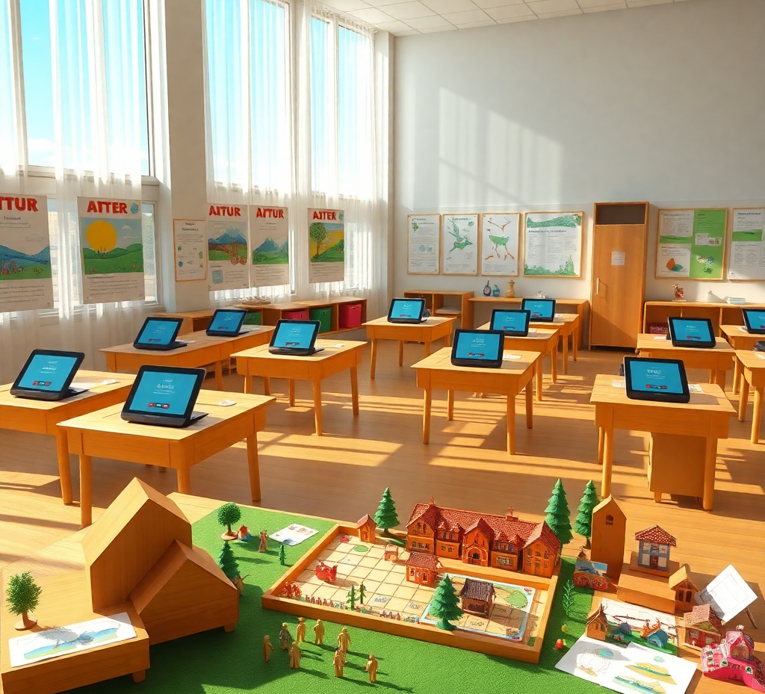
Кейсы успешного применения игровых технологий в российских начальных школах
Опыт различных школ и результаты
Положительное воздействие на мотивацию и успеваемость
В московской школе №45 успешно реализованы ролевые игры на уроках окружающего мира, что улучшило понимание материала и социокультурное взаимодействие.
Опыт Санкт-Петербурга с платформами Kahoot и Quizizz, а также творческие проекты в Нижегородской области подтвердили рост учебной мотивации и позитивных оценок со стороны педагогов.
19

Slide 20

Заключение и перспективы развития игровых технологий
Игровые технологии — ключевой фактор повышения мотивации и качества обучения в начальной школе, требующий профессиональной поддержки и расширения цифровых и межпредметных практик.

